Slide 1
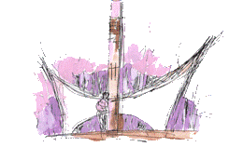
ZESPÓŁ SZKÓŁ PONADGIMNAZJALNYCH w CHOJNIE

Slide 2
SZKOŁY WCHODZĄCE W SKŁAD ZSP
LICEUM OGÓŁNOKSZTAŁCĄCE
LICEUM OGÓLNOKSZTAŁCĄCE DLA DOROSŁYCH
TECHNIKUM ZAWODOWE:
technik informatyk
technik hotelarstwa
technik żywienia i usług gastronomicznych
technik budownictwa
ZASADNICZA SZKOŁA ZAWODOWA:
mechanik pojazdów samochodowych
monter zabudowy i robót wykończeniowych w budownictwie
stolarz
wielozawodowy

Slide 3
STRATEGIA UMIĘDZYNARODOWIENIA
ZSP w CHOJNIE

Slide 4
REALIZACJA PROJEKTÓW

Slide 5
PROGRAM COMENIUS
,,Różnice motorem zmian” - realizacja 2009 - 2011 r., z partnerem z Anglii, 24.900 euro
,,WAVE – Woda - Aqua – Viz – Everywhere” – realizacja 2010 - 2012 r., z partnerem z Węgier 20.000 euro
„Community school - school in community” – realizacja 2012 – 2014 r., z partnerem z Malty 28.565 euro

Slide 6
PROGRAM MŁODZIEŻ W DZIAŁANIU
„Podążaj za ptakami 2” – realizacja 2008 r. 11.388 euro
,,Focus on future – Przyszłość na pierwszym planie”- realizacja 2010 r. 14.251 euro
„Lokalne okno na Europę” – realizacja 2010 - 2011 r. 3.850 euro
,,Rozmawiaj, tańcz, myśl – realizuj się” - realizacja 2012 –2012 r. 10.984 euro
„Postaw na kobiety" - realizacja 2012 – 2012 r. 8.600 euro
„Postaw na młodzież - Europejski Tydzień Młodzieży” - realizacja 2013 – 2013 r. 3.351,75 euro

Slide 7
PROGRAM POLSKO-LITEWSKI FUNDUSZ WYMIANY MŁODZIEŻY
„Jacy jesteśmy, jak się postrzegamy?” - realizacja 2009 r. 25.474,56 PLN
,,JAJO – Wielkanocne spotkania i pogaduszki’’ realizacja 2010 r. 21.969,05 PLN
„Europa lokalnie: nadzieje i obawy” realizacja 2013 r. 5.875 euro

Slide 8
PROGRAM LEONARDO DA VINCI
„Hotel Europa” realizacja 2006-2007 r. 58.797 euro
,,Staże w europejskich hotelach ’’ realizacja 2008 r. 41.533 euro
„Staże w europejskich hotelach 2’’ realizacja 2009 r. 68.721,80 euro
„Staże Hotelarzy’’ realizacja 2010 - 2011 r. 68.204 euro
„Staże gastronomów’’ realizacja 2011 - 2012 r. 66.194 euro
„Europejska jakość w szkoleniu uczniów hotelarstwa” realizacja 2013 r. 25.540 euro
„Europejska jakość w szkoleniu uczniów hotelarstwa 2” realizacja 2014 – 2014 r. 25.290 euro

Slide 9
PROGRAM ERASMUS+
„Od praktyki do pracy” realizacja 2014 – 2015 r. 35 140,00 euro
„Od praktyki do pracy 2” realizacja 2015 – 2017 r. 73 468,00 euro
„ Europejskie staże” realizacja 2016 – 2017 r. 36 485,00 euro
„Health education for life" realizacja 2014 – 2016 r. 131 835,00 euro

Slide 10
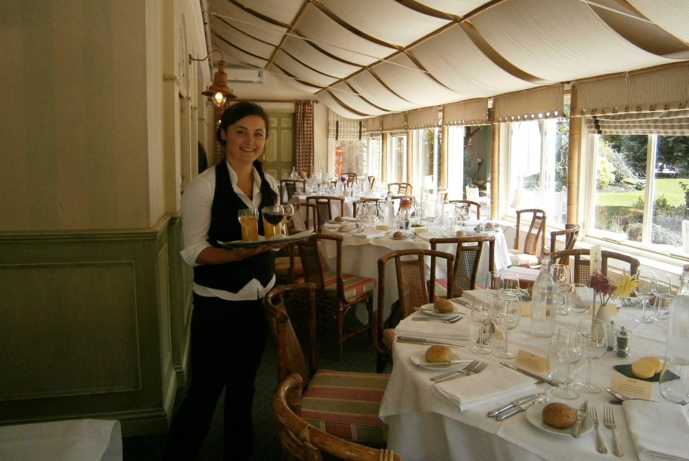
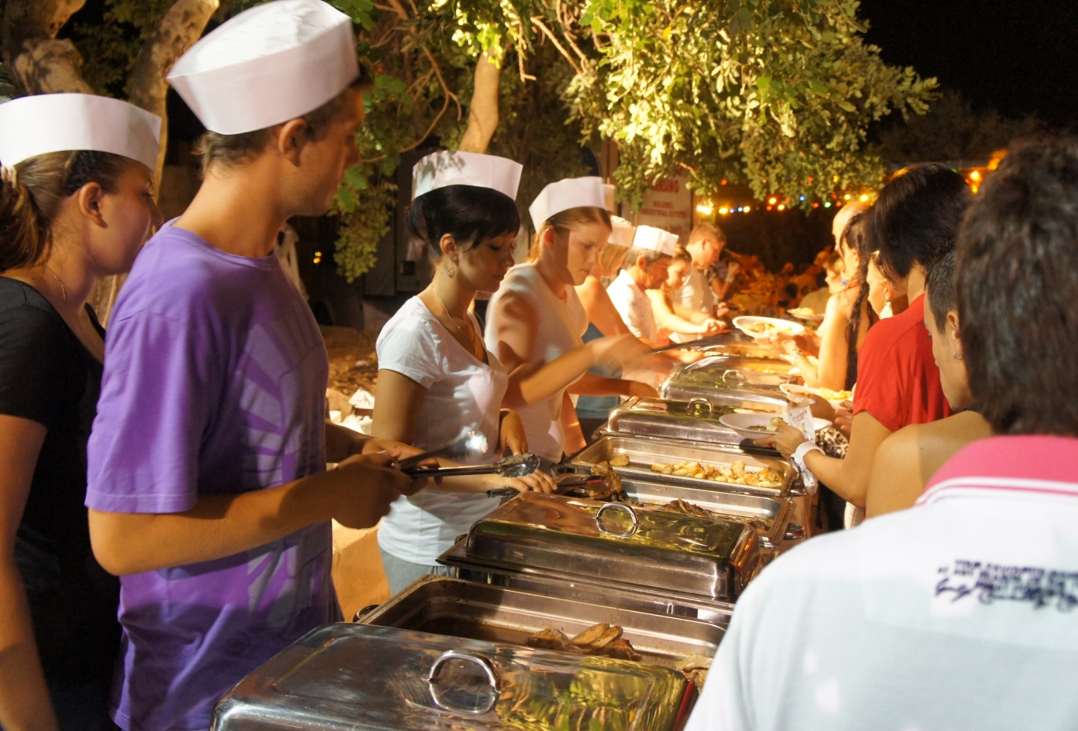
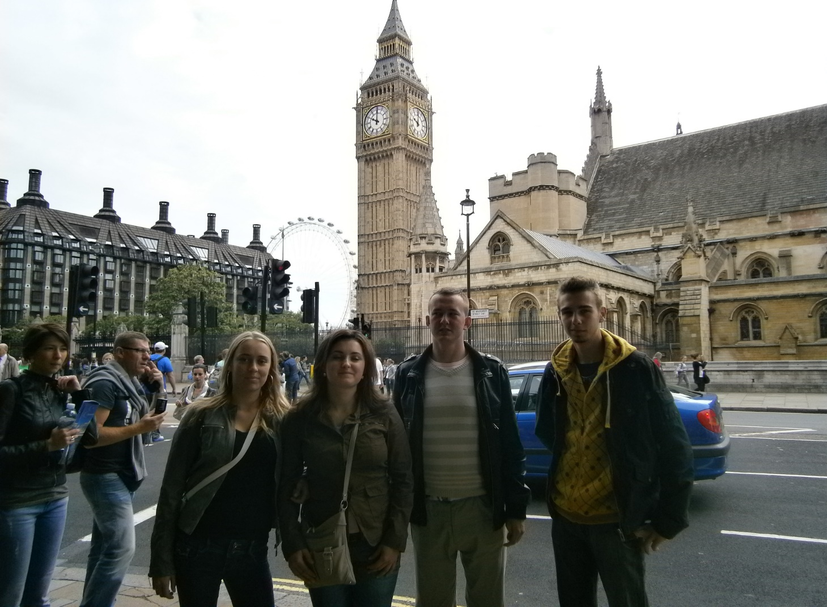
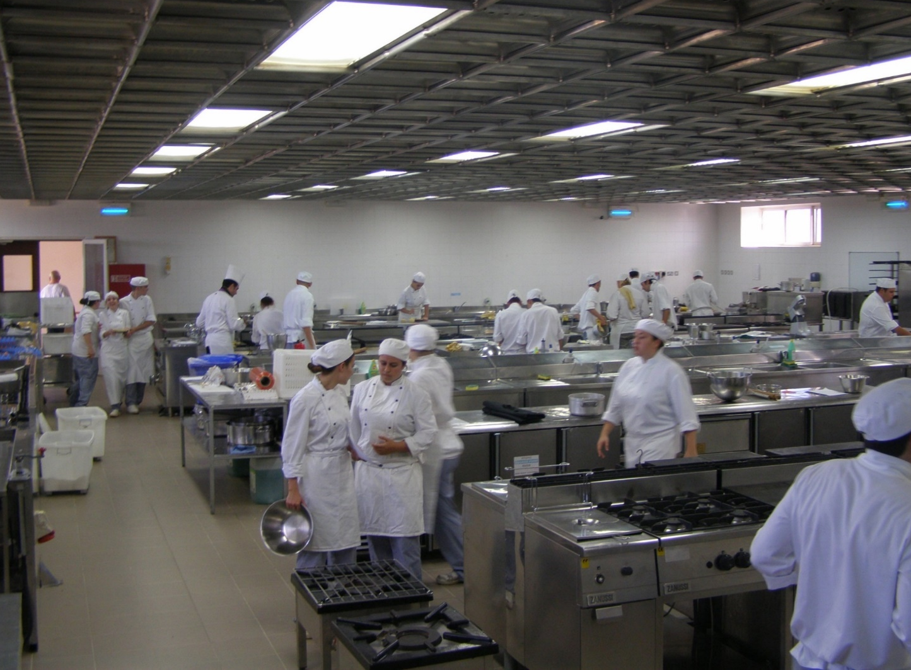
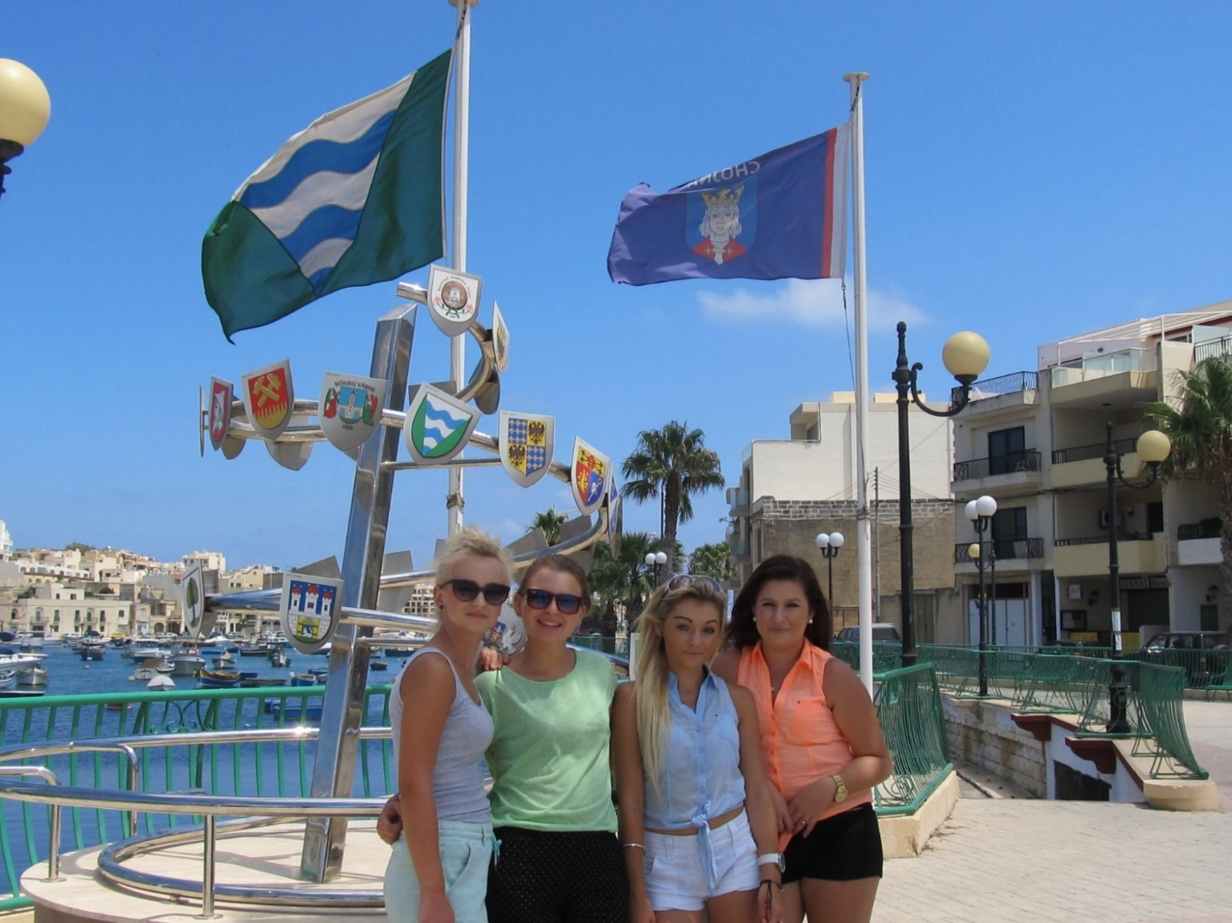
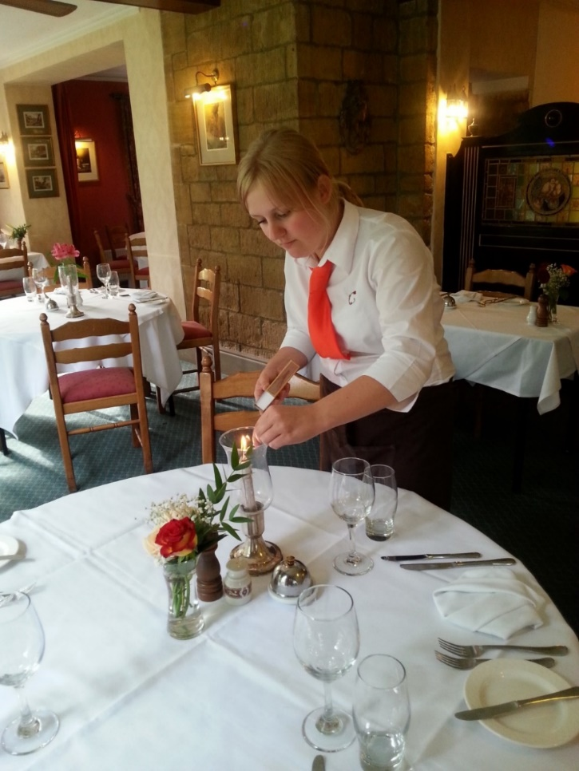

Slide 11
PROJEKTY FINANSOWANE ZE ŚRODKÓW KOMISJI EUROPEJSKIEJ
Łączna kwota dofinansowania
w latach 2006-2016
762 972, 55 EURO
ok. 3 345 000 PLN

Slide 12
STOWARZYSZENIE
DOUZELAGE w CHOJNIE
dla ZSP

Slide 13
Projekty międzynarodowe realizowane w partnerstwie
„Opowieść o dwóch rzekach: Niemnie i Odrze” Polsko Litewski Fundusz Wyminay Młodzieży – czerwiec 2012 r.
„Together across generations” – Młodzież w działaniu – sierpień 2012 r.
„Focus on quality” – Młodzież w działaniu – lipiec 2013 r.
„Youth – Participation – Citizenship” – Młodzież w działaniu – kwiecień - czerwiec 2014 r.
„Twoja praca, twoja przyszłość” – Erasmus+ – lipiec - październik 2014 r.
„More active, more healthy" – Erasmus+ – lipiec 2015 r.
„Focus on Youth” – Erasmus+ – lipiec 2015 r.

Slide 14
Projekty koordynowane przez inne państwa, w których ZSP był partnerem
maj 2008 - spotkanie młodzieży w Turi – Estonia
maj 2008 - projekt „Globalne ocieplenie” - Oxelosund – Szwecja
czerwiec - lipiec 2008 - projekt „ Visegrad For European Youth” - Koszeg – Węgry
lipiec 2008 - projekt „Dni muzyki” w Sherborne – Anglia
sierpień 2008 - „Global Warming” - Oxelosund – Szwecja
październik 2008 - projekt „Młodzi obywatele Europy – nasza przyszłość” - Sherborne – Anglia
lipiec 2009 - projekt ,,Major minorities” - Koszeg – Węgry
sierpień 2009 - projekt „Wiedzieć więcej o naturze” – Bad Kotzting – Niemcy
lipiec 2010 - projekt fotograficzny „Przyszłość na pierwszym planie” - Sherborne – Anglia
lipiec 2010 - projekt „Global Warming”- Judenburg – Austria
lipiec 2011 - projekt „Volare*U” – Koszeg – Węgry
sierpień 2011 - maj 2012 - projekt „VolunTEAMing” – Sherborne - Anglia
marzec 2012 - projekt „ Keep on chasing” – Marsaskala - Malta
lipiec 2012 - projekt „Far in age – close in heart”- Koszeg - Węgry
listopad 2013 – projekt „Go Online!” – Ankara, Turcja
kwiecień 2014 – projekt „How much do you know about Eu” – Anglia, Turcja
czerwiec 2014 – Dni Polskie w Sherborne Anglia
marzec 2016 – projekt „ For a better democracy, youth’s role in politics” Marsaskala – Malta

Slide 15
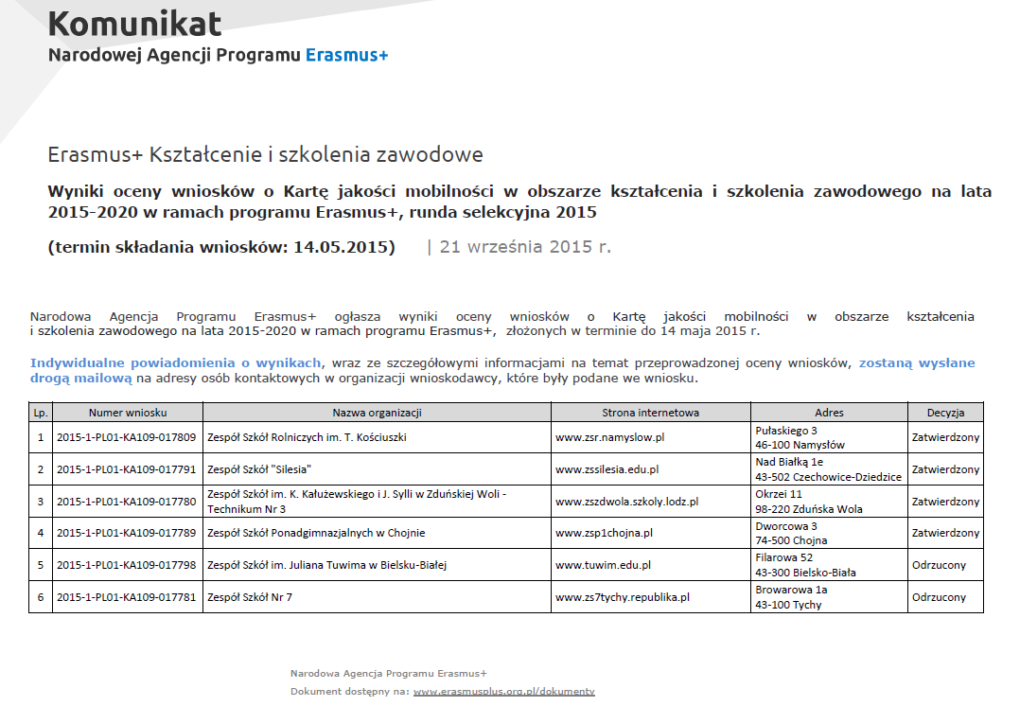
KARTA JAKOŚCI MOBILNOŚCI
Szkoła otrzymała Kartę jakości mobilności w obszarze kształcenia i szkolenia zawodowego na lata 2015-2020 w ramach programu Erasmus+

Slide 17
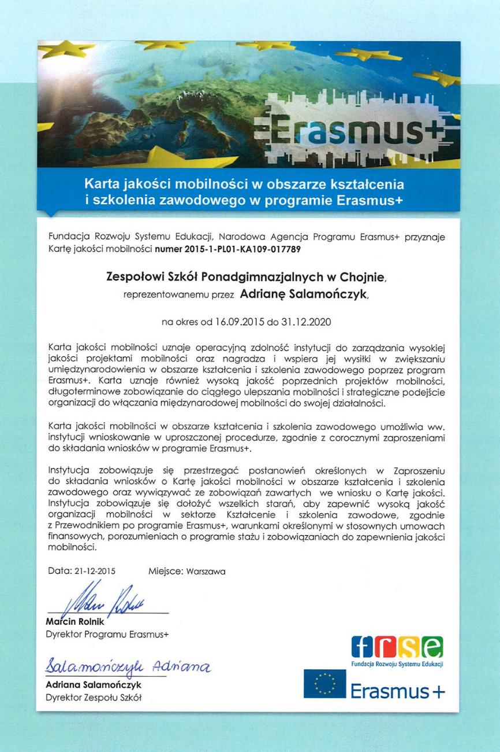

Slide 18
WNIOSEK Z KARTĄ JAKOŚCI 2016
Wkleic skan wniosku Europejskie staże

Slide 19
Dziękuję za uwagę

